Slide 1
MathKGZ --
Ондук сандар – Орундук мааниси – Көндүм Б
Иш барагы 3 өлчөмдө.
Анимацияларды текшерип, сабагыңызга КЕРЕГИ ЖОК слайддарды ӨЧҮРҮП САЛЫҢЫЗ.

Slide 2
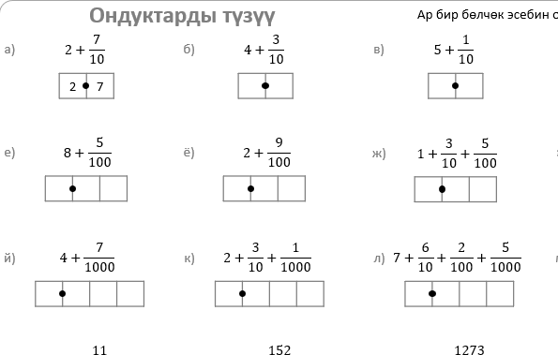

Slide 3






























Ондуктарды түзүү
Ар бир бөлчөк эсебин ондукка айлантыңыз. Биринчиси силер үчүн жасалды.
а)
$$2+\frac{7}{10}$$
б)
$$4+\frac{3}{10}$$
в)
$$5+\frac{1}{10}$$
г)
$$2−\frac{1}{10}$$
д)
$$0+\frac{12}{10}$$
2 | 7
е)
$$8+\frac{5}{100}$$
ё)
$$2+\frac{9}{100}$$
ж)
$$1+\frac{3}{10}+\frac{5}{100}$$
з)
$$5−\frac{1}{100}$$
и)
$$0+\frac{17}{100}$$
й)
$$4+\frac{7}{1000}$$
к)
$$2+\frac{3}{10}+\frac{1}{1000}$$
л)
$$7+\frac{6}{10}+\frac{2}{100}+\frac{5}{1000}$$
м)
$$\frac{8}{100}+\frac{3}{1000}$$
н)
$$3−\frac{1}{1000}$$
о)
$$0+\frac{11}{10}$$
п)
$$0+\frac{152}{100}$$
р)
$$0+\frac{1273}{1000}$$
с)
$$\frac{3}{100}+4+\frac{7}{1000}+\frac{9}{10}$$
т)
$$\frac{4}{1000}+9+\frac{8}{100}$$
у)
$$0+\frac{1}{10}−\frac{1}{100}$$
ф)
$$\frac{1}{100}−\frac{1}{1000}$$
х)
$$7+\frac{3}{10}−\frac{1}{100}$$
ц)
$$3+\frac{5}{100}−\frac{1}{1000}$$
ч)
$$6+\frac{4}{10}+\frac{8}{100}−\frac{1}{1000}$$
ш)
$$5+\frac{5}{10}−\frac{4}{100}$$
щ)
$$8+\frac{1}{10}−\frac{1}{1000}$$
ы)
$$5+\frac{2}{10}−\frac{2}{1000}$$
э)
$$\frac{8}{10}−\frac{1}{100}−\frac{1}{1000}$$
ю)
$$8−\frac{3}{10}−\frac{4}{100}−\frac{5}{1000}$$

Slide 4
Ондуктарды түзүү
Ар бир бөлчөк эсебин ондукка айлантыңыз. Биринчиси силер үчүн жасалды.
а)
$$2+\frac{7}{10}$$
б)
$$4+\frac{3}{10}$$
в)
$$5+\frac{1}{10}$$
г)
$$2−\frac{1}{10}$$
д)
$$0+\frac{12}{10}$$
2 | 7
2 | 7
4 | 3
5 | 1
1 | 9
1 | 2
е)
$$8+\frac{5}{100}$$
ё)
$$2+\frac{9}{100}$$
ж)
$$1+\frac{3}{10}+\frac{5}{100}$$
з)
$$5−\frac{1}{100}$$
и)
$$0+\frac{17}{100}$$
8 | 0 | 5
2 | 0 | 9
1 | 3 | 5
4 | 9 | 9
0 | 1 | 7
й)
$$4+\frac{7}{1000}$$
к)
$$2+\frac{3}{10}+\frac{1}{1000}$$
л)
$$7+\frac{6}{10}+\frac{2}{100}+\frac{5}{1000}$$
м)
$$\frac{8}{100}+\frac{3}{1000}$$
н)
$$3−\frac{1}{1000}$$
4 | 0 | 0 | 7
2 | 3 | 0 | 1
7 | 6 | 2 | 5
0 | 0 | 8 | 3
2 | 9 | 9 | 9
о)
$$0+\frac{11}{10}$$
п)
$$0+\frac{152}{100}$$
р)
$$0+\frac{1273}{1000}$$
с)
$$\frac{3}{100}+4+\frac{7}{1000}+\frac{9}{10}$$
т)
$$\frac{4}{1000}+9+\frac{8}{100}$$
у)
$$0+\frac{1}{10}−\frac{1}{100}$$
ф)
$$\frac{1}{100}−\frac{1}{1000}$$
х)
$$7+\frac{3}{10}−\frac{1}{100}$$
ц)
$$3+\frac{5}{100}−\frac{1}{1000}$$
ч)
$$6+\frac{4}{10}+\frac{8}{100}−\frac{1}{1000}$$
ш)
$$5+\frac{5}{10}−\frac{4}{100}$$
щ)
$$8+\frac{1}{10}−\frac{1}{1000}$$
ы)
$$5+\frac{2}{10}−\frac{2}{1000}$$
э)
$$\frac{8}{10}−\frac{1}{100}−\frac{1}{1000}$$
ю)
$$8−\frac{3}{10}−\frac{4}{100}−\frac{5}{1000}$$

Slide 5
Ондуктарды түзүү
Ар бир бөлчөк эсебин ондукка айлантыңыз. Биринчиси силер үчүн жасалды.
а)
$$2+\frac{7}{10}$$
б)
$$4+\frac{3}{10}$$
в)
$$5+\frac{1}{10}$$
г)
$$2−\frac{1}{10}$$
д)
$$0+\frac{12}{10}$$
2 | 7
2 | 7
4 | 3
5 | 1
1 | 9
1 | 2
е)
$$8+\frac{5}{100}$$
ё)
$$2+\frac{9}{100}$$
ж)
$$1+\frac{3}{10}+\frac{5}{100}$$
з)
$$5−\frac{1}{100}$$
и)
$$0+\frac{17}{100}$$
8 | 0 | 5
2 | 0 | 9
1 | 3 | 5
4 | 9 | 9
0 | 1 | 7
й)
$$4+\frac{7}{1000}$$
к)
$$2+\frac{3}{10}+\frac{1}{1000}$$
л)
$$7+\frac{6}{10}+\frac{2}{100}+\frac{5}{1000}$$
м)
$$\frac{8}{100}+\frac{3}{1000}$$
н)
$$3−\frac{1}{1000}$$
4 | 0 | 0 | 7
2 | 3 | 0 | 1
7 | 6 | 2 | 5
0 | 0 | 8 | 3
2 | 9 | 9 | 9
о)
$$0+\frac{11}{10}$$
п)
$$0+\frac{152}{100}$$
р)
$$0+\frac{1273}{1000}$$
с)
$$\frac{3}{100}+4+\frac{7}{1000}+\frac{9}{10}$$
т)
$$\frac{4}{1000}+9+\frac{8}{100}$$
1 | 1
1 | 5 | 2
1 | 2 | 7 | 3
4 | 9 | 3 | 7
9 | 0 | 8 | 4
у)
$$0+\frac{1}{10}−\frac{1}{100}$$
ф)
$$\frac{1}{100}−\frac{1}{1000}$$
х)
$$7+\frac{3}{10}−\frac{1}{100}$$
ц)
$$3+\frac{5}{100}−\frac{1}{1000}$$
ч)
$$6+\frac{4}{10}+\frac{8}{100}−\frac{1}{1000}$$
0 | 0 | 9
0 | 0 | 0 | 9
7 | 2 | 9
3 | 0 | 4 | 9
6 | 4 | 7 | 9
ш)
$$5+\frac{5}{10}−\frac{4}{100}$$
щ)
$$8+\frac{1}{10}−\frac{1}{1000}$$
ы)
$$5+\frac{2}{10}−\frac{2}{1000}$$
э)
$$\frac{8}{10}−\frac{1}{100}−\frac{1}{1000}$$
ю)
$$8−\frac{3}{10}−\frac{4}{100}−\frac{5}{1000}$$
5 | 4 | 6
8 | 0 | 9 | 9
5 | 1 | 9 | 8
0 | 7 | 8 | 9
7 | 6 | 5 | 5

Slide 6
Ондуктарды түзүү
Ар бир бөлчөк эсебин ондукка айлантыңыз. Биринчиси силер үчүн жасалды.
а)
$$2+\frac{7}{10}$$
б)
$$4+\frac{3}{10}$$
в)
$$5+\frac{1}{10}$$
г)
$$2−\frac{1}{10}$$
д)
$$0+\frac{12}{10}$$
2 | 7
е)
$$8+\frac{5}{100}$$
ё)
$$2+\frac{9}{100}$$
ж)
$$1+\frac{3}{10}+\frac{5}{100}$$
з)
$$5−\frac{1}{100}$$
и)
$$0+\frac{17}{100}$$
й)
$$4+\frac{7}{1000}$$
к)
$$2+\frac{3}{10}+\frac{1}{1000}$$
л)
$$7+\frac{6}{10}+\frac{2}{100}+\frac{5}{1000}$$
м)
$$\frac{8}{100}+\frac{3}{1000}$$
н)
$$3−\frac{1}{1000}$$
о)
$$0+\frac{11}{10}$$
п)
$$0+\frac{152}{100}$$
р)
$$0+\frac{1273}{1000}$$
с)
$$\frac{3}{100}+4+\frac{7}{1000}+\frac{9}{10}$$
т)
$$\frac{4}{1000}+9+\frac{8}{100}$$
у)
$$0+\frac{1}{10}−\frac{1}{100}$$
ф)
$$\frac{1}{100}−\frac{1}{1000}$$
х)
$$7+\frac{3}{10}−\frac{1}{100}$$
ц)
$$3+\frac{5}{100}−\frac{1}{1000}$$
ч)
$$6+\frac{4}{10}+\frac{8}{100}−\frac{1}{1000}$$
ш)
$$5+\frac{5}{10}−\frac{4}{100}$$
щ)
$$8+\frac{1}{10}−\frac{1}{1000}$$
ы)
$$5+\frac{2}{10}−\frac{2}{1000}$$
э)
$$\frac{8}{10}−\frac{1}{100}−\frac{1}{1000}$$
ю)
$$8−\frac{3}{10}−\frac{4}{100}−\frac{5}{1000}$$

Slide 7
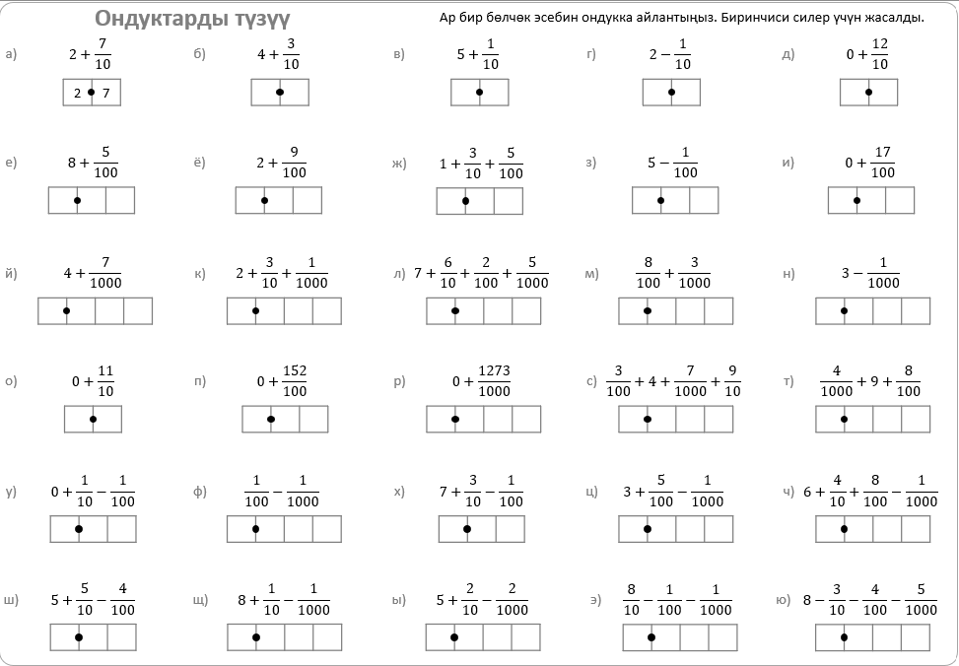

Slide 9
Суроолор барбы?
Комментарийлер?
Сунуштар?
…же ката таптыңызбы!?
Турдуу пикирлер учун ыраазычылык билдиребиз.
Сураныч, электрондук кат жөнөтүңүз:
mathematicskgz@gmail.com

